Slide 1
Особенности приема в 2017 году на программы бакалавриата

Slide 2
Перечень документов для поступления
Заявление
Документ, удостоверяющий личность, гражданство
Документ об образовании
Фото 3x4, матовые
Документ, подтверждающий льготы
Документ, подтверждающий индивидуальные достижения
Документ о смене фамилии, имени или отчества
Справка 086-у. Для поступающих на направления подготовки: Педагогическое образование, Психолого-педагогическое образование, Специальное (дефектологическое) образование

Slide 3
Индивидуальные достижения
10 баллов
8 баллов
Победители и призеры регионального этапа Всероссийской олимпиады школьников
Победители и призеры муниципального этапа Всероссийской олимпиады школьников
Наличие аттестата о среднем общем образовании с отличием либо золотой медали, диплома о среднем профессиональном образовании с отличием или аттестата о среднем (полном) общем образовании для награжденных серебряной медалью
Наличие статуса чемпиона и призера Олимпийских игр, Паралимпийских игр и Сурдлимпийских игр, чемпиона мира, чемпиона Европы
Оценка, выставленная Университетом по результатам проверки итогового сочинения
7 баллов
Победители и призеры олимпиад, лауреаты иных мероприятий, перечень которых установлен локальными актами Университета
5 баллов
Наличие золотого знака отличия ГТО и удостоверения к нему
Осуществление волонтерской (добровольческой) деятельности
Призеры олимпиад Департамента образования города Москвы
Победители олимпиад, организатором которых является ГАОУ ВО МГПУ
Победители и призеры регионального этапа олимпиад из перечня олимпиад школьников
Победители олимпиад, лауреаты творческих конкурсов Департамента образования города Москвы
Призеры олимпиад, лауреаты творческих конкурсов, организатором которых является ГАОУ ВО МГПУ

Slide 4
Адреса и способы подачи документов
Документы, необходимые для поступления, представляются:
лично поступающим или доверенным лицом
направляются в Университет через операторов почтовой связи общего пользования
Электронная форма подачи документов в МГПУ не предусмотрена
Адреса подачи документов:
Институт иностранных языков: г. Москва, Малый Казенный переулок, дом 5Б
Зеленоградское отделение ГАОУ ВО МГПУ : г. Москва, Зеленоградский округ, корп.1140

Slide 5
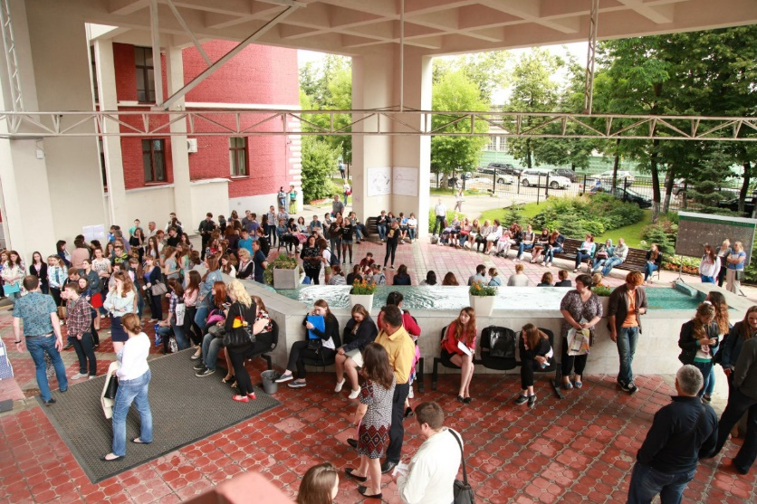
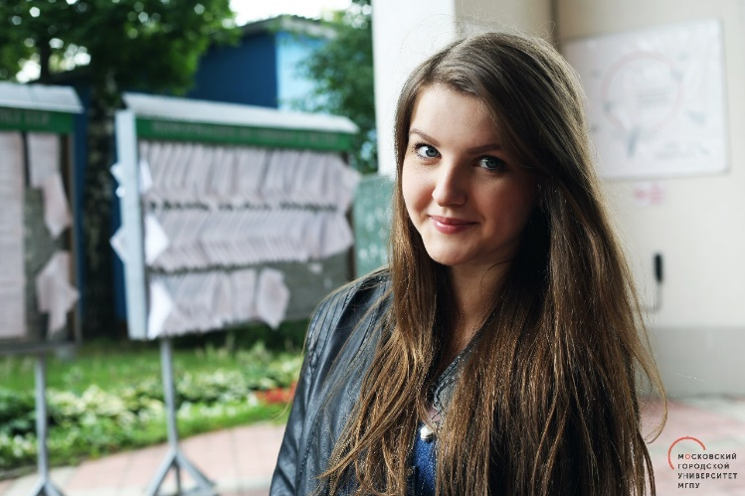
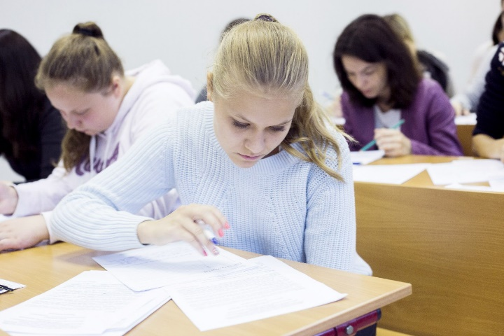
Центральная Приемная комиссия:
129226, 2-й Сельскохозяйственный проезд, д. 4, корп.2, 1 этаж
Проезд: станция метро «ВДНХ», автобус № 33, троллейбусы № 48 и № 48К до остановки «2-й Сельскохозяйственный проезд».
Телефоны: +7 (499) 181-21-33
+7 (499) 181-21-77
E-mail: priem@mgpu.ru
Режим работы:
понедельник - пятница с 10.00 до 18.00
(без перерыва на обед)

Slide 6
НАЧАЛО ПРИЕМА ДОКУМЕНТОВ – 1 ИЮНЯ 2017 ГОДА

